Slide 1
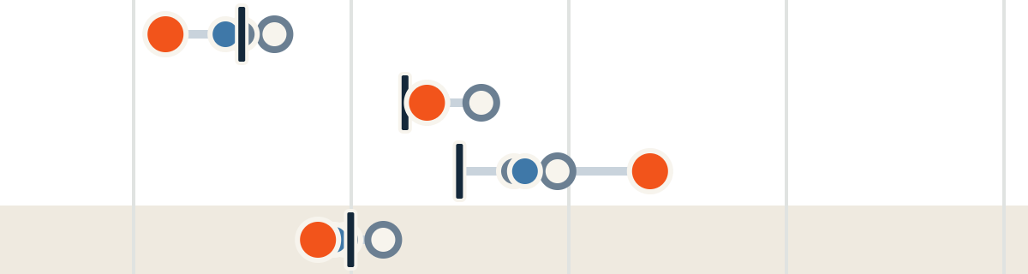
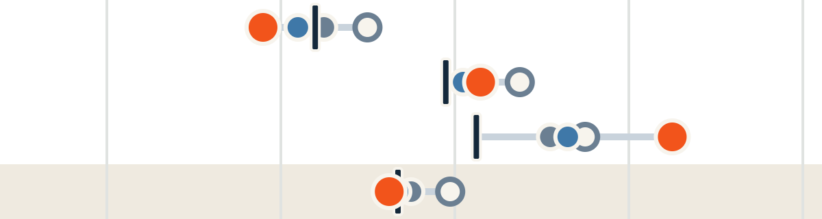
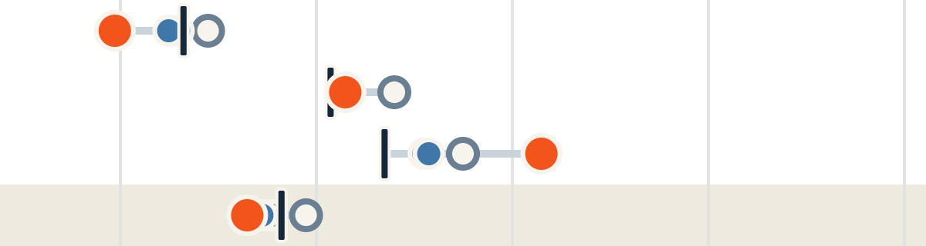
1/3 Rentabilidade: Loss Ratio
Global, novo negócio e renovações na mesma escala: YTD26 contra FY24, FY25, YTD25 e orçamento
FY24
FY25
YTD25
Orç.
YTD26
YTD26
Δ 25
Δ Orç.
Highlights
A
52,6%
−1,1
−1,4
Grupo melhor que o orçamento
B
57,4%
+0,1
+0,4
Global
C
61,5%
+2,3
+3,5
LR 55,4%, −0,6 pp vs orçamento; mas prémio +3,9% contra custo +4,3%.
Grupo
55,4%
−0,3
−0,6
A
55,6%
−0,8
−1,2
Novo negócio
B
60,6%
+0,4
+0,8
Marca C é o problema
C
65,0%
+2,4
+4,5
LR 61,5%, +3,5 pp vs orçamento; novo negócio a 65,0% (+4,5 pp).
Grupo
58,5%
−0,2
−0,2
A
51,9%
−1,1
−1,4
B
56,6%
0,0
+0,3
Novo negócio pesa
Renovações
C
60,6%
+2,3
+3,2
LR 4 a 5 pp acima das renovações em todas as marcas.
Grupo
54,6%
−0,3
−0,7
52%
56%
60%
64%
68%
Follow-up de Pricing · Eixo de 50% a 68% · Δ em pp (teal = melhor, vermelho = pior) · Dados ilustrativos
1

Slide 2
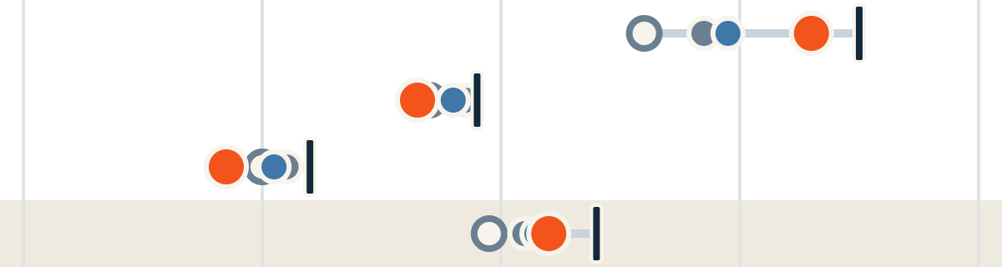
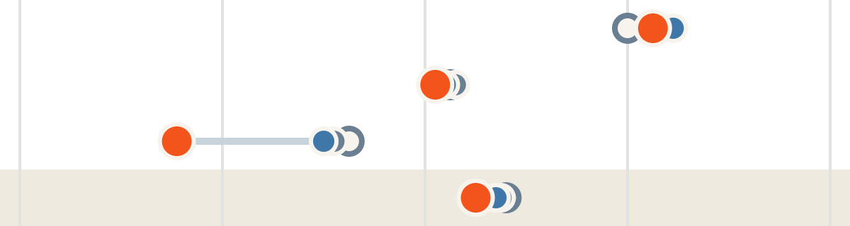
2/3 Comercial: conversão e renovação
YTD26 contra FY24, FY25, YTD25 e orçamento; abaixo, as alavancas de preço
FY24
FY25
YTD25
Orç.
YTD26
YTD26
Δ 25
Δ Orç.
Highlights
A
14,6%
+0,7
−0,4
Conversão abaixo do orçamento
Conversão (novo negócio)
B
11,3%
−0,3
−0,5
C
9,7%
−0,4
−0,7
Grupo 12,4%, −0,4 pp; só a Marca A sobe vs YTD25.
Grupo
12,4%
+0,1
−0,4
8%
10%
12%
14%
16%
FY24
FY25
YTD25
Orç.
YTD26
YTD26
Δ 25
Δ Orç.
Descontos compram volume
A
88,5%
−0,4
n/d
Taxa de renovação
B
84,2%
−0,2
n/d
38,6% das novas com desconto (+3,1 pp), mas LR acima de 70% acima de 10%.
C
79,1%
−2,9
n/d
Grupo
85,0%
−0,4
n/d
76%
80%
84%
88%
92%
Cross sell e Marca C
Cross sell converte +6,4 pp e retém +7,6 pp mais; Marca C recua nos dois (9,7% e 79,1%).
Descontos delegados
Cross sell
Aumento de prémio
38,6% novas
+1,6 pp vs 2025
+4,7% renov.
+3,1 pp vs 25 · +1,8 vs Orç.
LR 51,9% vs 56,8% mono
Renovação −0,4 pp vs 25
Follow-up de Pricing · Δ em pp (teal = melhor, vermelho = pior) · n/d = sem orçamento · Dados ilustrativos
2

Slide 3
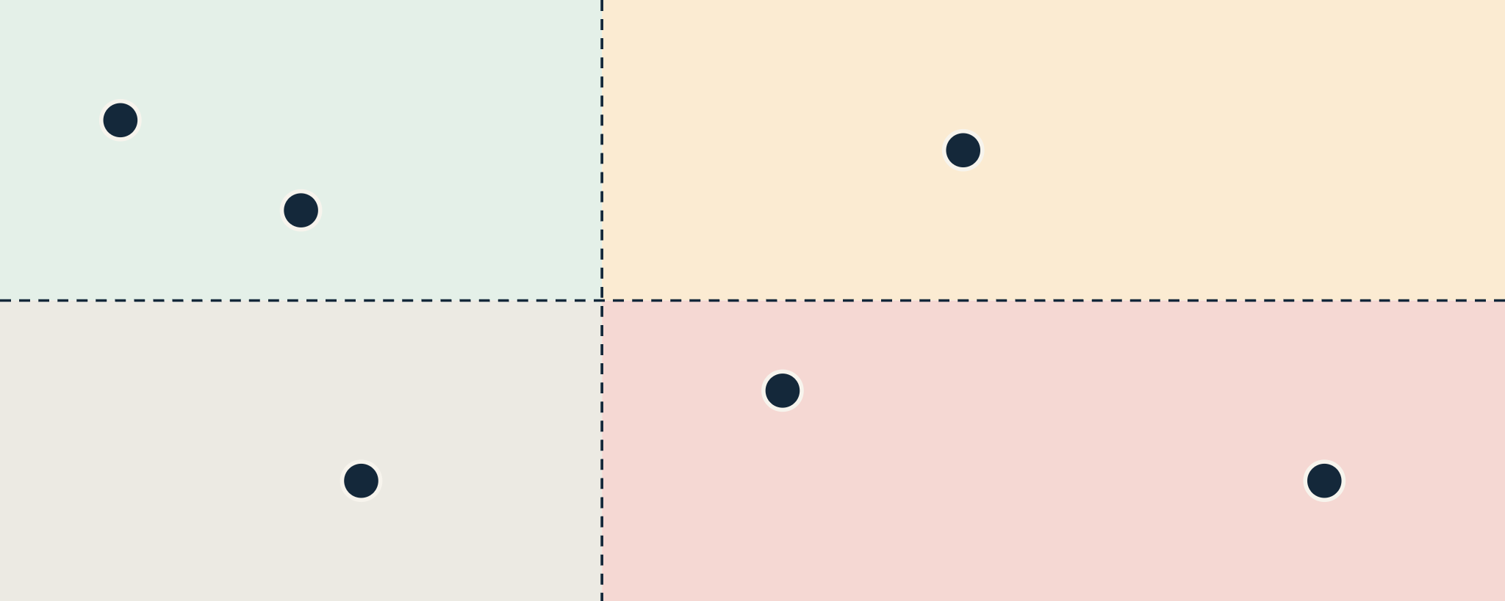
3/3 Rentabilidade × comercial
Onde crescer volume e onde corrigir margem, por segmento do Grupo (T3-26)
Segmentos do Grupo (T3-26)
Highlights
CRESCER
REVER PREÇO
Crescer
25–40 · Todos os riscos
25–40 e 40–65 anos: LR abaixo de 56% e conversão acima de 12%. Reforçar a oferta.
LR 52% · Conv. 14,0%
Veículos 10+ anos
40–65 · Mista
LR 66% · Conv. 13,5%
LR 55% · Conv. 12,5%
Rever preço
SUV · Norte
Veículos 10+ anos vendem bem (13,5%) com LR de 66%: subir tarifa.
LR 63% · Conv. 9,5%
65+ · Terceiros
Jovens <25 anos
LR 56% · Conv. 8,0%
LR 72% · Conv. 8,0%
Corrigir ou abandonar
GANHAR COMPETITIVIDADE
CORRIGIR OU ABANDONAR
Jovens e SUV Norte: LR acima de 63% e conversão abaixo de 10%. Decisão na Marca C em Nov-26.
Horizontal: Loss Ratio, 50% a 75%. Vertical: conversão, 6% a 16%.
Follow-up de Pricing · T3 2026 · Dados ilustrativos (segmentos exemplificativos)
3

Slide 4
Proposta de pricing: renovações
Atual (YTD26) contra proposta; as renovações pesam cerca de 80% do resultado
Marca A
Marca B
Marca C
Highlights
CRESCER
AFINAR
CORRIGIR
Renovações decidem o LR
Atual
Proposta
Atual
Proposta
Atual
Proposta
LR renovações
51,9%
52,2%
56,6%
55,6%
60,6%
57,8%
Valem 78% a 85% do resultado e contribuem com 41 a 49 pp do LR global.
+0,3 pp
−1,0 pp
−2,8 pp
Tarifa renovações
+3,6%
+3,4%
+4,8%
+5,0%
+6,2%
+7,5%
−0,2 pp
+0,2 pp
+1,3 pp
Marca C: tarifa a sério
Taxa de renovação
88,5%
89,0%
84,2%
85,0%
79,1%
77,5%
LR de renovações 60,6% → 57,8% com tarifa +7,5%, à custa de −1,6 pp de renovação.
+0,5 pp
+0,8 pp
−1,6 pp
Peso no resultado
80,0%
78,0%
80,0%
80,0%
80,0%
85,0%
−2,0 pp
0,0 pp
+5,0 pp
41,5 pp
40,7 pp
45,3 pp
44,5 pp
48,5 pp
49,1 pp
Grupo
Contribuição ao LR
−0,8 pp
−0,8 pp
+0,6 pp
LR de renovações 54,6% → 54,1%, com a taxa de renovação a ficar em 85%.
Alavanca principal
Tarifa moderada para defender a base
Tarifa alinhada com o custo
Subir tarifa, aceitar menos renovação
Follow-up de Pricing · Δ em pp (teal = melhor, vermelho = pior) · Contribuição = peso × LR · Dados ilustrativos
4

Slide 5
Proposta de pricing: novo negócio
Atual (YTD26) contra proposta, com o peso que o novo negócio terá no resultado final
Marca A
Marca B
Marca C
Highlights
CRESCER
AFINAR
CORRIGIR
O peso muda o resultado
Atual
Proposta
Atual
Proposta
Atual
Proposta
56,0%
60,0%
62,5%
Novo negócio vale ~20% do resultado, mas tem LR 4 a 5 pp acima das renovações.
LR novo negócio
55,6%
60,6%
65,0%
+0,4 pp
−0,6 pp
−2,5 pp
Tarifa novo negócio
+2,1%
+1,5%
+3,0%
+3,0%
+5,4%
+6,5%
−0,6 pp
0,0 pp
+1,1 pp
Marca C encolhe o risco
Conversão
14,6%
15,6%
11,3%
12,0%
9,7%
9,0%
Peso 20% → 15% e LR 65,0% → 62,5%: contribuição baixa 3,6 pp (13,0 → 9,4).
+1,0 pp
+0,7 pp
−0,7 pp
Peso no resultado
20,0%
22,0%
20,0%
20,0%
20,0%
15,0%
+2,0 pp
0,0 pp
−5,0 pp
Marca A compra volume
Contribuição ao LR
11,1 pp
12,3 pp
12,1 pp
12,0 pp
13,0 pp
9,4 pp
+1,2 pp
−0,1 pp
−3,6 pp
Peso 20% → 22% com LR +0,4 pp: a contribuição sobe 1,2 pp.
Alavanca principal
Tarifa mais baixa para ganhar conversão
Cross sell em vez de preço
Subir tarifa, vender menos
Follow-up de Pricing · Δ em pp (teal = melhor, vermelho = pior) · Contribuição = peso × LR · Dados ilustrativos
5

